Slide 1





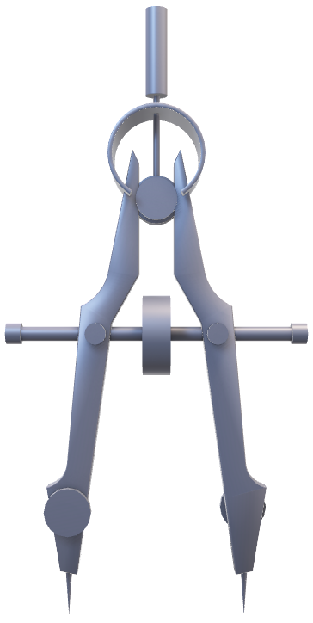




CHÀO MỪNG QUÝ THẦY CÔ
VỀ DỰ GIỜ

Slide 2
1. Giáo viên
SGK, kế hoạch bài dạy, thước thẳng, bảng phụ hoặc máy tính, máy chiếu
2. Học sinh
SGK, thước thẳng, bảng nhóm.

Slide 3











Slide 4


Hình thành kiến thức
Mở đầu
Luyện tập
Vận dụng
CÁC HOẠT ĐỘNG

Slide 5

HOẠT ĐỘNG
Mở đầu

Slide 6

CHƯƠNG I:
BIỂU THỨC ĐẠI SỐ
BÀI 3:
HẰNG ĐẲNG THỨC ĐÁNG NHỚ
(Tiết 3)

Slide 7
Mục tiêu
1. Về kiến thức:
- Nhận biết được các khái niệm: đồng nhất thức, hằng đẳng thức.
- Mô tả được các hằng đẳng thức
- Vận dụng được các hằng đẳng thức để phân tích đa thức thành nhân tử.

Slide 8
Mục tiêu
2. Về năng lực:
- Học sinh trình bày, diễn đạt, phát biểu được các hằng đẳng thức: Thể hiện được sự tự tin khi trình bày, diễn đạt, nêu câu hỏi, thảo luận, tranh luận các nội dung, ý tưởng liên quan đến hằng đẳng thức.
- Sử dụng được các kiến thức về hằng đẳng thức để thực hiện được các ví dụ, làm được các bài tập,…
- Mô tả được các hằng đẳng thức, vận dụng các hằng đẳng thức để phân tích đa thức thành nhân tử, tính nhẩm, tính nhanh, tìm x, ..

Slide 9


MỞ ĐẦU

Slide 10

TT | Công thức | Đúng | Sai
1
2
3
4
5

Slide 11

HOẠT ĐỘNG
Hình thành kiến thức

Slide 12

4. Tổng, Hiệu hai lập phương
Hoạt động 5 sgk/20: Với a,b là hai số thực bất kì, thực hiện phép tính:
Giải

Slide 13
4. Tổng, Hiệu hai lập phương
Hoạt động 5 sgk/20: Với a,b là hai số thực bất kì, thực hiện phép tính:
Giải

Slide 14
4. Tổng, Hiệu hai lập phương
*Kiến thức trọng tâm:
Với hai biểu thức A, B tùy ý, ta có:
Em hãy phát biểu thành lời hai hằng đẳng thức này?

Slide 15

HOẠT ĐỘNG
Luyện tập

Slide 16

Ví dụ 11 sgk/22 Viết mỗi biểu thức sau dưới dạng tích
Giải

Slide 17

Luyện tập 11 sgk/22 Viết mỗi biểu thức sau dưới dạng tích.
Giải
→Lưu ý: là lập phương của một tổng khác với là tổng hai lập phương.

Slide 18

HOẠT ĐỘNG
VẬN DỤNG

Slide 19
Ví dụ 12 sgk/22 Giá trị của biểu thức
có phụ thuộc vào giá trị của biến x hay không? Vì sao?
Giải
Ta có:
(không phụ thuộc vào giá trị của biến)
→ Ta có thể thu gọn biểu thức bằng cách áp dụng các hằng đẳng thức trong quá trình tính toán.

Slide 20

Ví dụ 13 sgk/22 Tính nhanh:
Giải
Có thể sử dụng hằng đẳng thức số mấy?

Slide 21
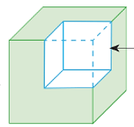

Ví dụ 14 sgk/22: Bác Ngọc dự định gấp một khối lập phương có cạnh là 5 cm . Sau khi xem xét lại, bác Ngọc quyết định tăng độ dài cạnh của khối lập phương thêm x cm .Viết đa thức biểu thị phần thể tích tăng thêm của khối lập phương mới so với khối lập phương dự định gấp ban đầu theo x.
Bài tập: Từ một khối lập phương có cạnh bằng 2x +1 ta cắt bỏ một khối lập phương có cạnh bằng x +1. Tính thể tích phần còn lại, viết kết quả dưới dạng đa thức.
Nhắc lại công thức tính thể tích khối lập phương?

Slide 22
HOẠT ĐỘNG NHÓM
- Chia lớp thành 4 nhóm
- Nhiệm vụ:
Nhóm 1 + 3 hoàn thành Ví dụ 14 (sgk trang 22);
Nhóm 2 + 4 hoàn thành Bài tập
Các nhóm thảo luận, trình bày lời giải vào bảng nhóm.
Thời gian: 5 phút.
Hết thời gian, các nhóm cùng nhiệm vụ chấm chéo bằng bút khác mực.
- Thang điểm 10 cho mỗi nhóm, mỗi lỗi sai trừ 2 điểm.

Slide 23

HOẠT ĐỘNG NHÓM
Ví dụ 14 sgk/22: Bác Ngọc dự định gấp một khối lập phương có cạnh là 5 cm . Sau khi xem xét lại, bác Ngọc quyết định tăng độ dài cạnh của khối lập phương thêm x cm .Viết đa thức biểu thị phần thể tích tăng thêm của khối lập phương mới so với khối lập phương dự định gấp ban đầu theo x.
.
Bài tập: Từ một khối lập phương có cạnh bằng 2x +1 ta cắt bỏ một khối lập phương có cạnh bằng x +1. Tính thể tích phần còn lại, viết kết quả dưới dạng đa thức.

Slide 24
Ví dụ 14 sgk/22:
Giải
Thể tích khối lập phương ban đầu là:
Cạnh của khối lập phương mới là:
Thể tích khối lập phương mới là:
Vậy đa thức biểu thị phần thể tích tăng thêm của khối lập phương mới so với khối lập phương ban đầu là:

Slide 25
Bài tập:
Thể tích của khối lập phương có cạnh bằng 2x +1 là:
Thể tích của khối lập phương có cạnh bằng x +1 là:
Thể tích phần còn lại là:

Slide 26
HƯỚNG DẪN VỀ NHÀ
- Học thuộc 7 hằng đẳng thức đáng nhớ
- Làm bài trong phần vận dụng.
- Làm trước bài tập sgk/ 23 để tiết sau luyện tập

